Slide 1
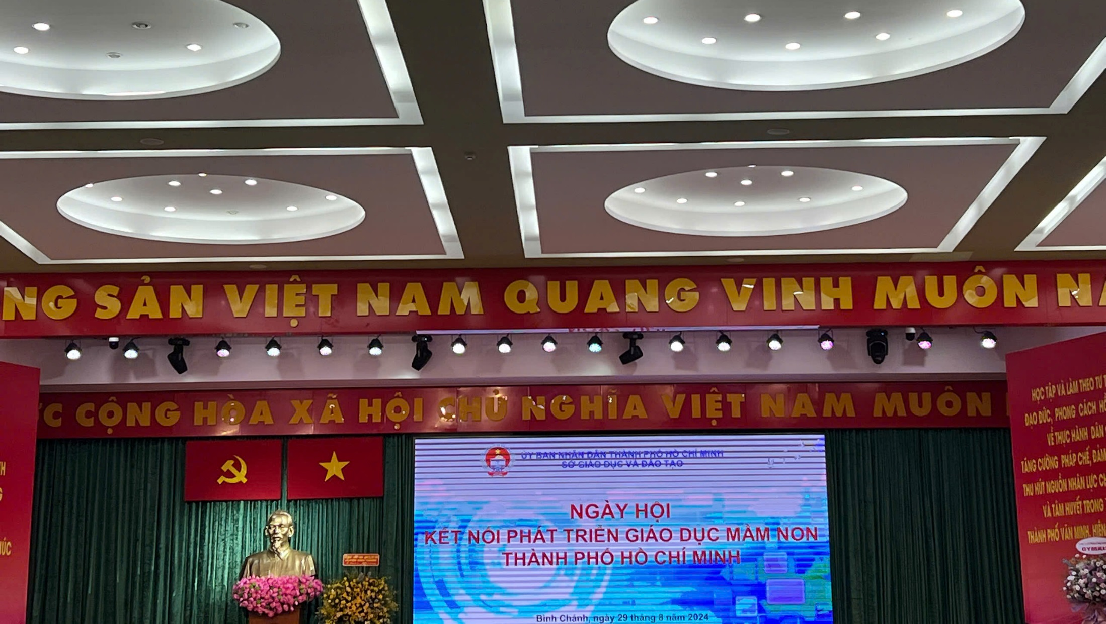

Slide 2

CÁN BỘ QUẢN LÝ VÀ GIÁO VIÊN THAM GIA NGÀY HỘI

Slide 3
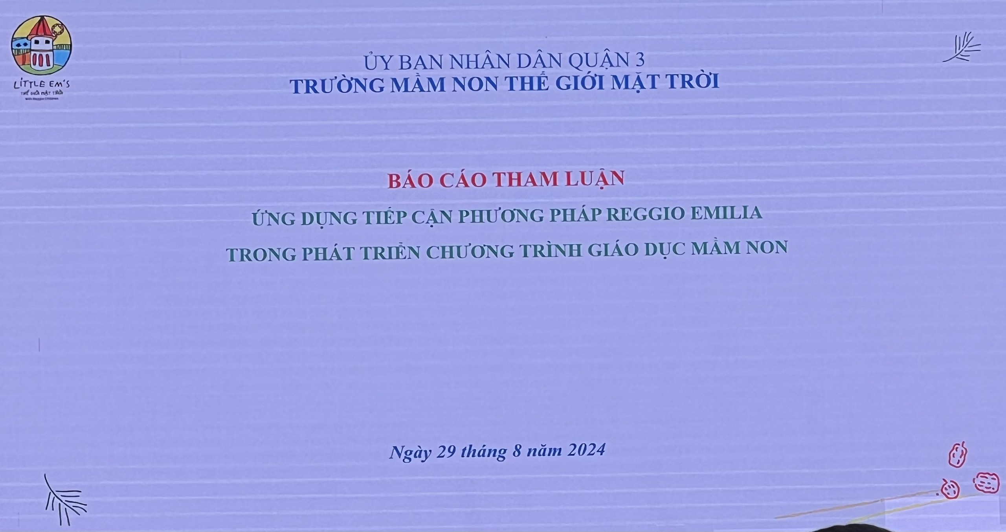

Slide 4
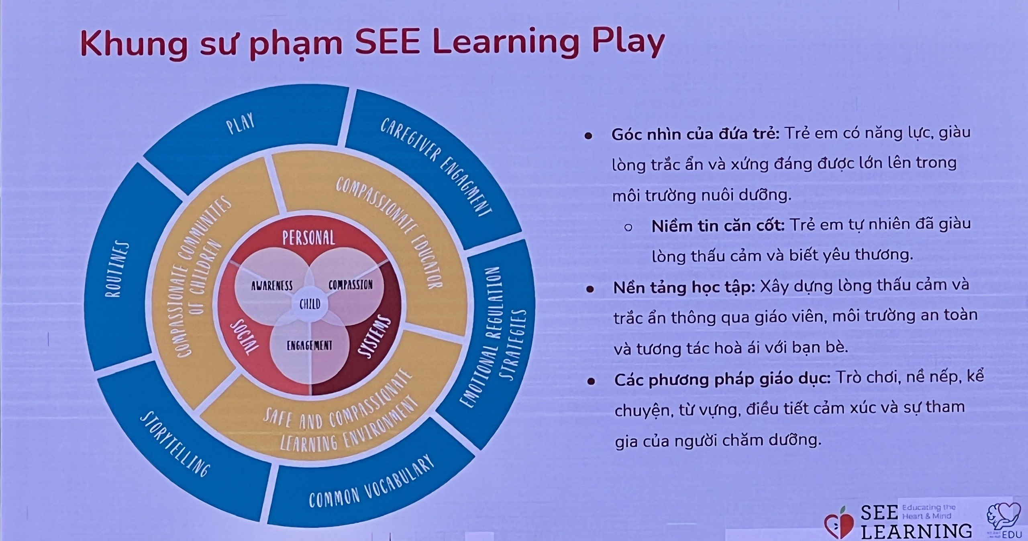

Slide 5
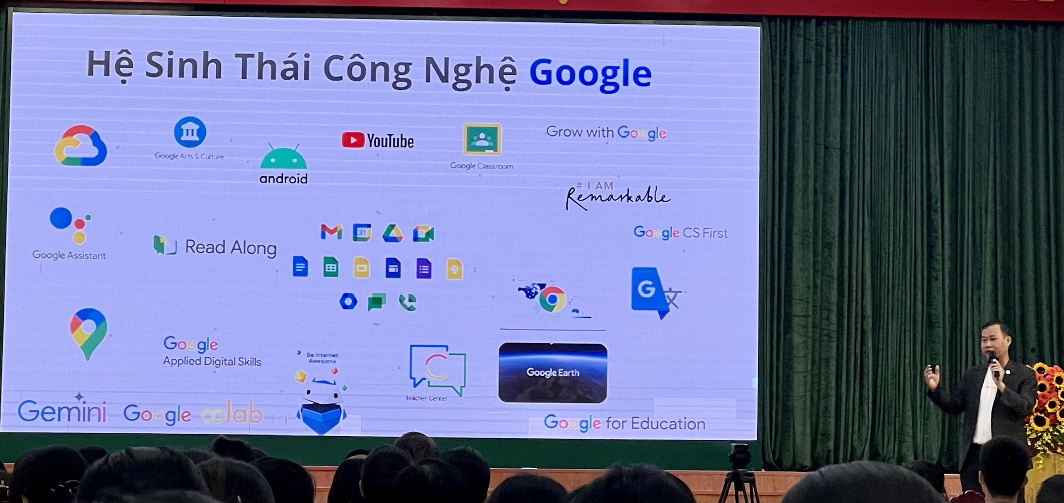

Slide 6
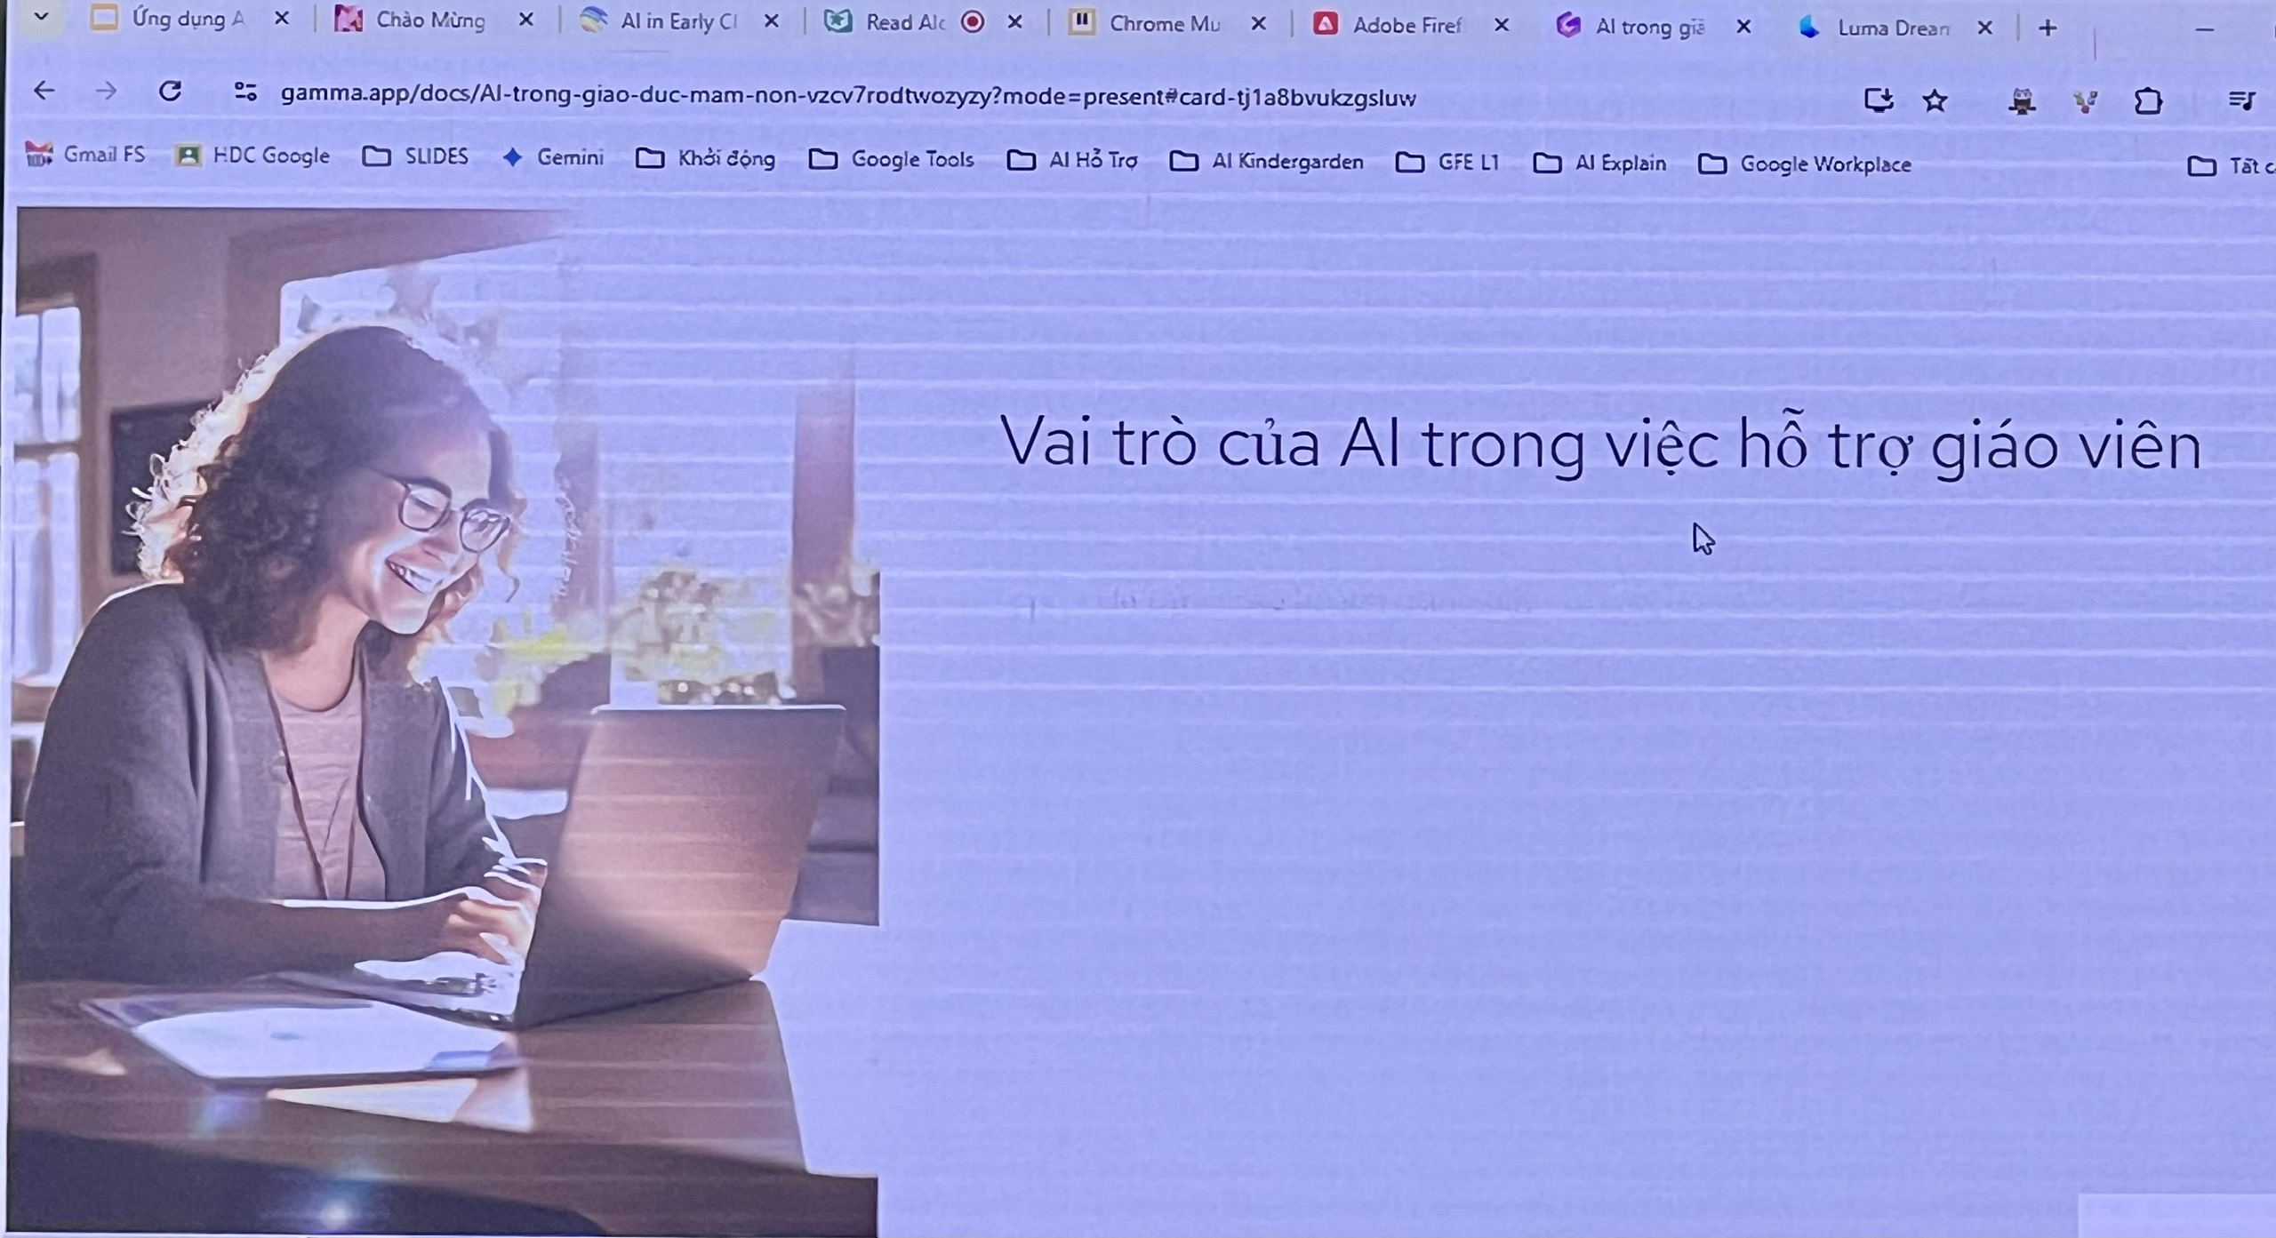

Slide 7
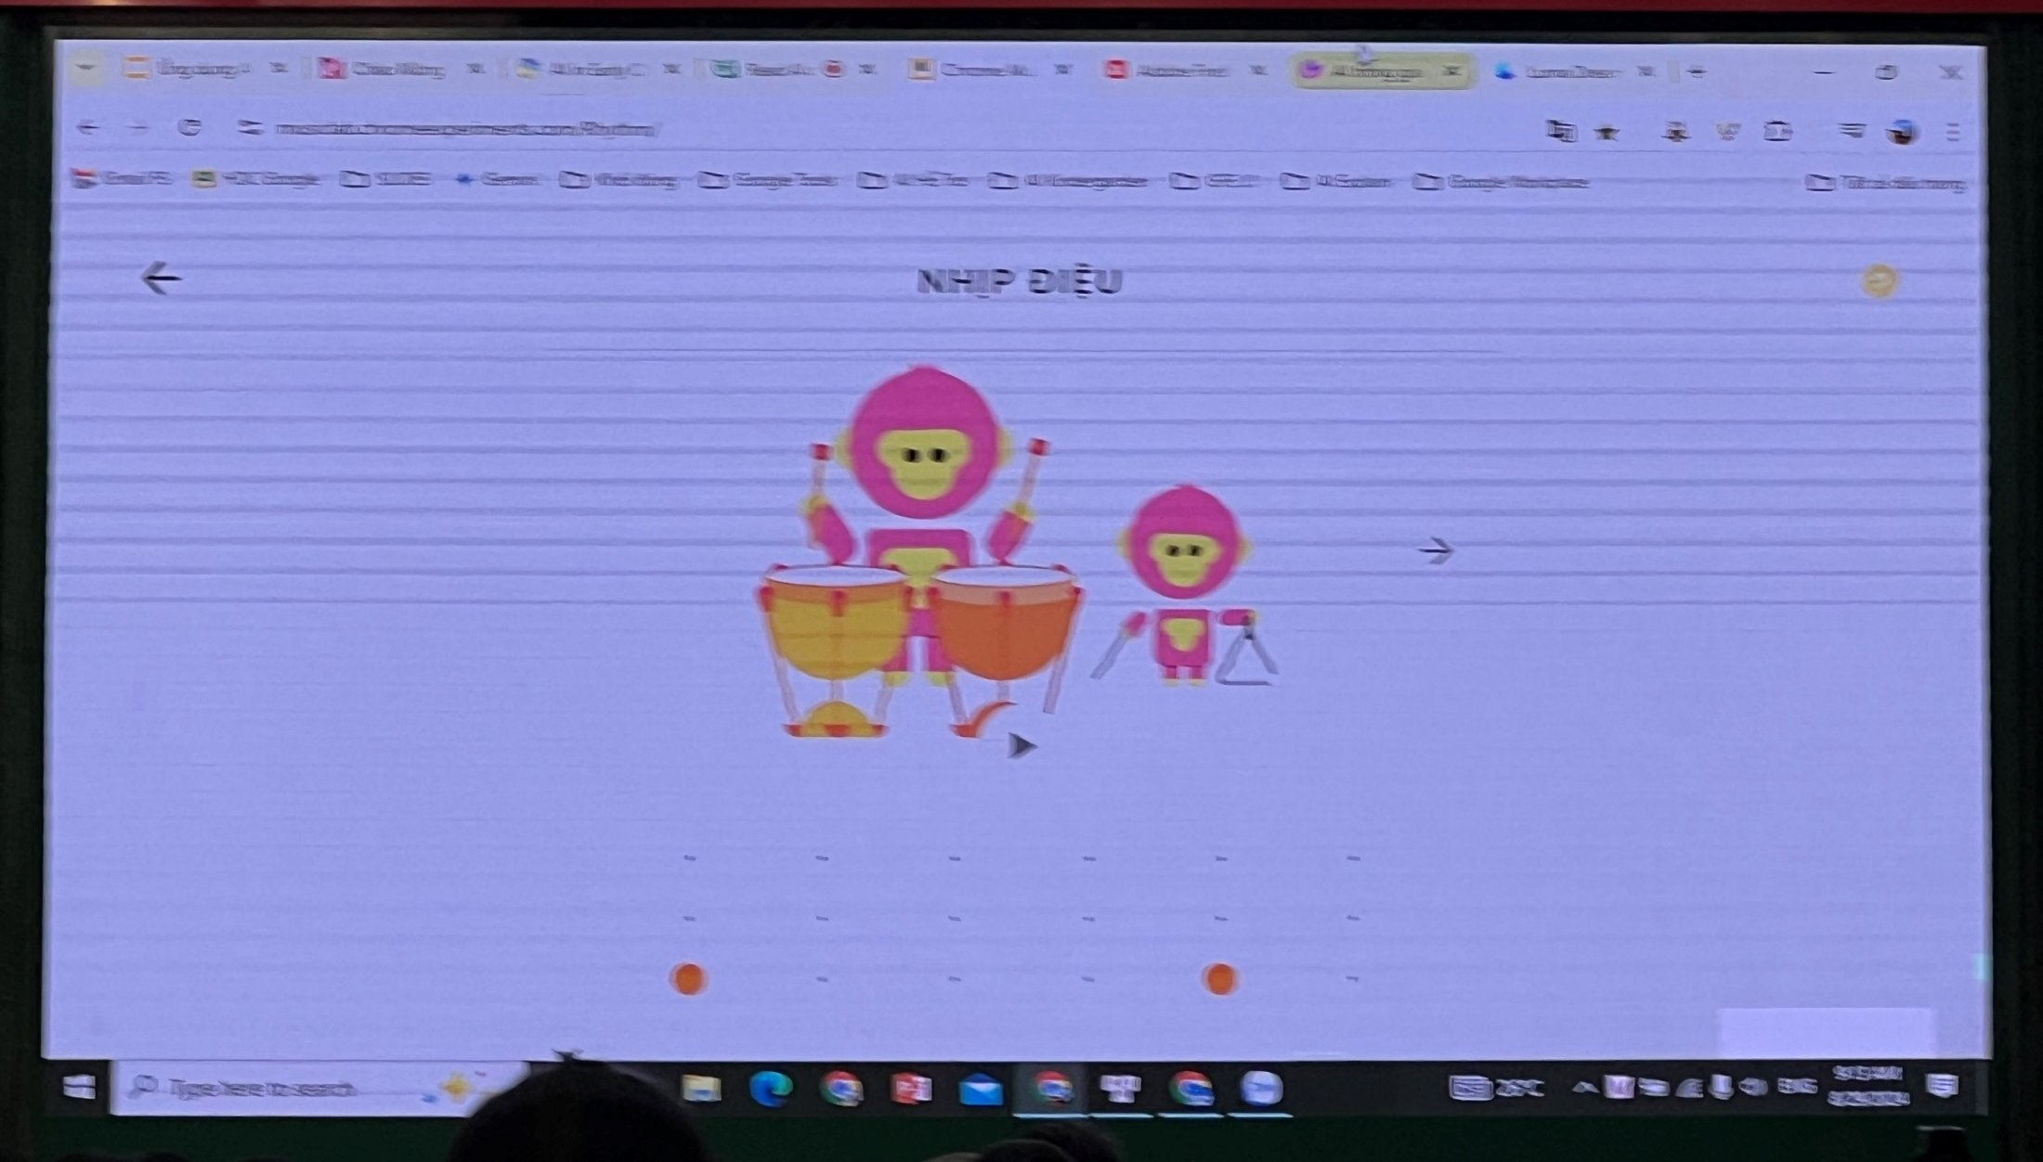

Slide 8
